Slide 1

XÂY DỰNG, QUẢN LÝ CSDL TRONG MySQL
ThS. Trần Thị Minh Thảo

Slide 2
Nội dung
Sử dụng XAMPP
Giới thiệu
Tạo và quản lý Database
Tạo và quản lý Table

Slide 3


Mục tiêu
Nắm vững cách sử dụng XAMPP để thao tác
Nắm vững và vận dụng thành thạo các thao tác trên Database và Table trong MySQL

Slide 4
GIỚI THIỆU

Slide 5
Giới thiệu
MySQL là hệ quản trị CSDL mã nguồn mở có thể tải về từ http://dev.mysql.com/downloads/
MySQL là một thành phần của gói phần mềm XAMPP (chữ M trong XAMPP đại diện cho MySQL)
Ngoài ra, MySQL cũng thường có sẵn trong gói hosting của các nhà cung cấp dịch vụ Internet (ISP)

Slide 6
Làm việc với MySQL
Có hai cách làm việc với MySQL
Command Line Client
Web-based client: sử dụng công cụ có giao diện đồ họa như Workbench hoặc phpMyAdmin có sẵn trong XAMPP

Slide 7
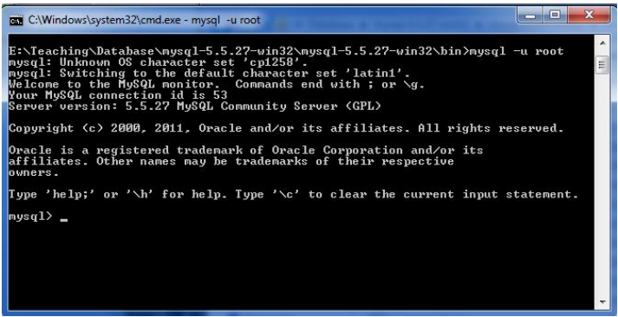
Command Line Client

Slide 8
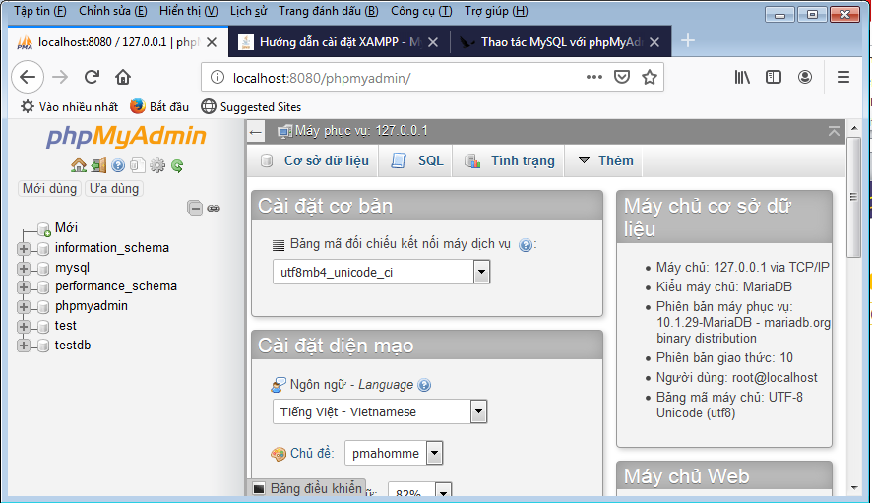
Web-based Client

Slide 9
SỬ DỤNG XAMPP

Slide 10
XAMPP
XAMPP là chương trình tạo máy chủ Web (Web Server)
XAMPP tích hợp sẵn Apache, PHP, MySQL, FTP Server, Mail Server....
XAMPP có chương trình quản lý tiện lợi, cho phép bật, tắt, khởi động các dịch vụ máy chủ bất kỳ lúc nào.

Slide 11
Ưu điểm của XAMPP
XAMPP có tích hợp sẵn MySQL
XAMPP có sử dụng một giao diện để làm việc với MySQL gọi là phpMyAdmin (Đối với làm website, giao diện này sẽ được sử dụng rất thường xuyên)
Vì vậy, học MySQL bằng giao diện phpMyAdmin của XAMPP là một điều kiện tốt để tập làm quen với phpMyadmin

Slide 12
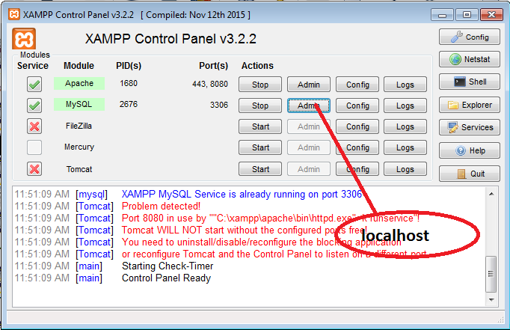
Khởi động XAMPP
Start → XAMPP →XAMPP Control Panel

Slide 13
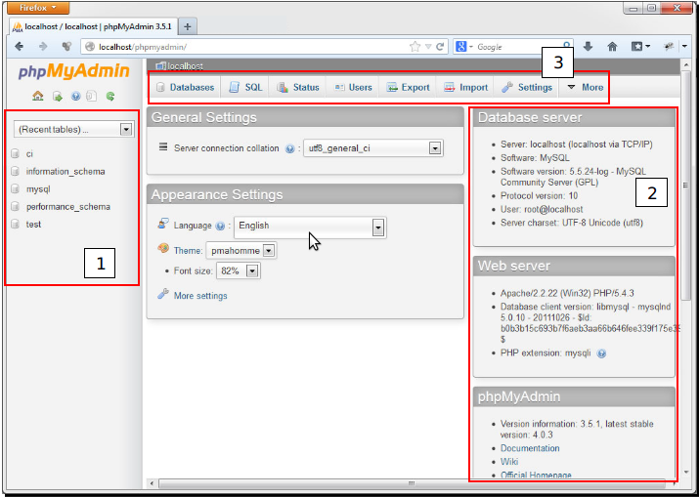
Giao diện phpMyAdmin
Trong đó:
Database Server
WebServer
Database
SQL
Users
Export/Import

Slide 14
TẠO VÀ QUẢN LÝ DATABASE

Slide 15
Tạo và quản lý CSDL
Sử dụng phpMyAdmin
Sử dụng câu lệnh T-SQL

Slide 16
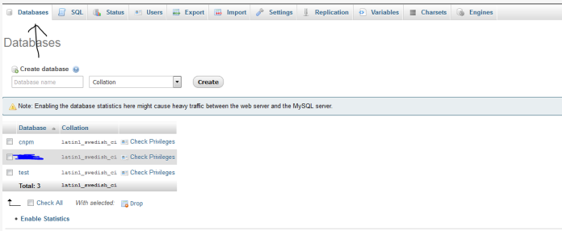
Sử dụng phpMyAdmin
Để truy cập vào phần quản lý CSDL của hệ thống thì tại giao diện trang chủ của phpMyAdmin, nhấn vào Database:
Tạo CSDL
Hiển thị CSDL
Sử dụng CSDL
Xóa CSDL

Slide 17
Sử dụng câu lệnh T-SQL
Tạo CSDL
Cú pháp:
CREATE DATABASE [IF EXISTS] <database_name>
Hiển thị các CSDL
Cú pháp:
SHOW DATABASE < database_name >

Slide 18
Sử dụng CSDL
Cú pháp:
USE <database_name>
Xóa CSDL
Cú pháp:
DROP DATABASE [IF EXISTS] <database_name>
Lưu ý: Kết thúc bởi dấu ; hoặc \g, \G và bấm phím Enter

Slide 19
TẠO VÀ QUẢN LÝ TABLE

Slide 20
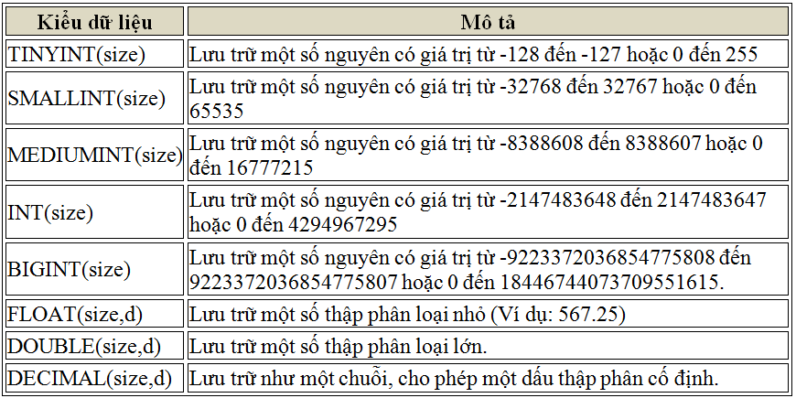
Kiểu dữ liệu

Slide 21
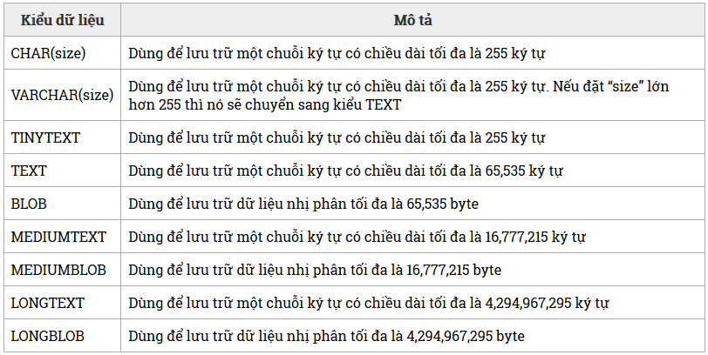

Slide 22
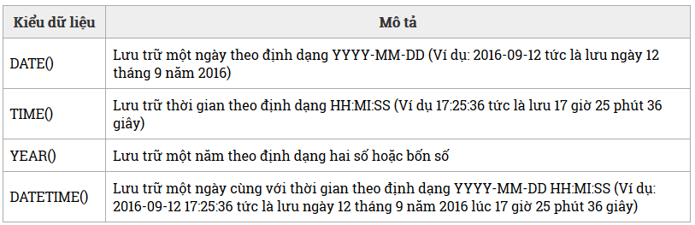

Slide 23
Các loại bảng trong MySQL
Một số kiểu bảng trong MySQL như MyISAM, InnoDB, BerkeleyDB, (BDB), MERGE, HEAP…
MyISAM: Các bảng MyISAM làm việc rất nhanh, nhưng không hỗ trợ giao dịch. Là kiểu bảng ngầm định trong các phiên bản MySQL trước 5.5
InnoDB: Các bảng InnoDB hỗ trợ giao dịch an toàn, hỗ trợ khóa ngoài. InnoDB là kiểu lưu trữ ngầm định từ phiên bản MySQL 5.5 trở đi

Slide 24
Bảng MERGE là bảng ảo, là sự kết hợp của nhiều bảng MyISAM có cấu trúc tương tự và đưa chúng vào một bảng duy nhất
Bảng MEMORY được lưu trữ trong bộ nhớ và sử dụng chỉ số băm để có được tốc độ nhanh hơn các bảng MyISAM
Ngoài ra, còn một số bảng Archive, CVS, FEDERATED

Slide 25
Tạo và quản lý Table
Sử dụng phpMyAdmin
Sử dụng câu lệnh T-SQL

Slide 26
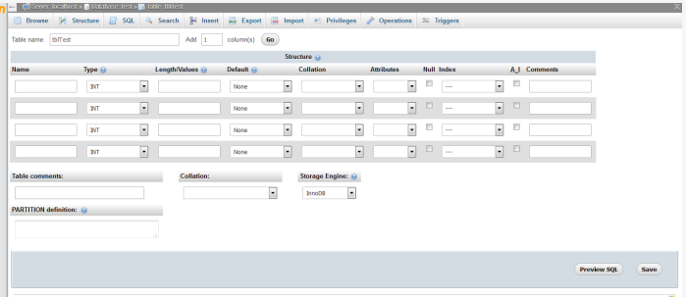
Sử dụng phpMyAdmin
Tạo bảng
Nhập dữ liệu vào bảng
Thay đổi cấu trúc bảng
Xóa bảng

Slide 27
Sử dụng câu lệnh T-SQL
Tạo bảng:
Cú pháp sau:
CREATE TABLE [IF NOT EXISTS] table_name( /*column_list*/
) ENGINE= table_type
Các thành phần trong column_list:
column_name data_type(length) [NOT NULL] [DEFAULT value] [AUTO_INCREMENT]

Slide 28
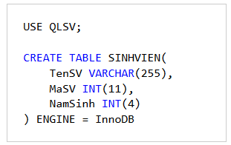
Ví dụ
Tạo bảng SINHVIEN gồm có các thông tin sau:
TenSV: Tên s_viên, kiểu varchar (255)
MaSV: Mã s_viên, kiểu INT (11)
NamSinh: Năm sinh, kiểu INT (4)

Slide 29
Ràng buộc Primary Key có cú pháp:
PRIMARY KEY (column1, column2)
Ràng buộc FOREIGN Key có cú pháp :
CONSTRAINT constraint_name FOREIGN KEY (column)
REFERENCES table_reference (column)
ON DELETE RESTRICT
ON UPDATE CASCADE

Slide 30
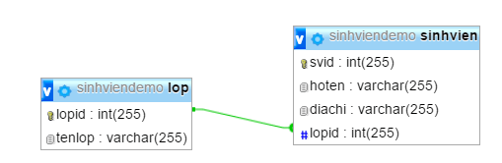
Ví dụ
Tạo và thiết lập quan hệ cho 2 bảng như sau:

Slide 31
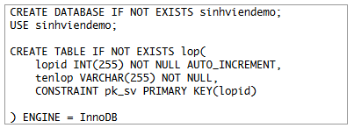

Slide 32
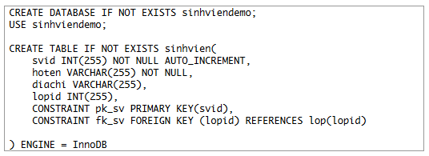

Slide 33
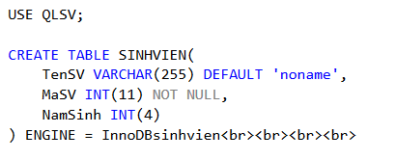
Ràng buộc DEFAULT, NULL, NOT NULL
Ví dụ:
Lưu ý: mặc định là NULL

Slide 34
Thay đổi cấu trúc bảng có cú pháp sau:
ALTER TABLE table_name option[, option...]
Các tùy chọn:
ADD [COLUMN] <column_definition>
MODIFY [COLUMN] <create_definition>
DROP [COLUMN] <column_name>
ADD <table_constraint>
DROP <constraint_name>

Slide 35
Ví dụ
Trong bảng NHANVIEN, bổ sung thêm cột LUONG có kiểu INT, không vượt quá 10 chữ số, ràng buộc NOT NULL
Xóa cột GHICHU trong bảng NHANVIEN

Slide 36
Xóa bảng
Cú pháp:
DROP TABLE [IF EXISTS] <table_name>
Lưu ý:
MySQL cho phép xóa nhiều bảng cùng lúc
Tùy chọn IF EXISTS được sử dụng để tránh xóa bảng không tồn tại trong CSDL

Slide 37
Tóm tắt
Sử dụng XAMPP để thực hiện các thao tác trong MySQL
Tạo và quản lý Database và Table theo 2 cách: sử dụng phpMyAdmin và câu lệnh T-SQL

Slide 38
Câu hỏi ôn tập
Hãy kể tên các thành phần trong cửa sổ làm việc của phpMyAdmin
Thực hiện tạo và quản lý Database theo 2 cách: sử dụng phpMyAdmin và T-SQL
Thực hiện tạo và quản lý Table theo 2 cách: sử dụng phpMyAdmin và T-SQL

Slide 39
Bài tập thực hành
Bài thực hành 7.1
Bài thực hành 7.2
Bài thực hành 7.3

Slide 40

Câu hỏi và thảo luận

